Slide 1

Об основных итогах оздоровительной кампании
2022 года, планы на 2023 год
Князева Светлана Геннадьевна,
директор департамента образования
администрации города Нижневартовска

Slide 2

Направление отдыха, оздоровления и занятости детей
в период детской оздоровительной кампании 2022 года
1
Лагеря всех видов и форм собственности, организованные на территории города Нижневартовска
Выездной отдых за пределами города Нижневартовска и ХМАО-Югры
Трудоустройство несовершеннолетних граждан
в возрасте от 14 до 18 лет в свободное от учебы время
Иные организованные формы отдыха детей
2
3
4

Slide 3
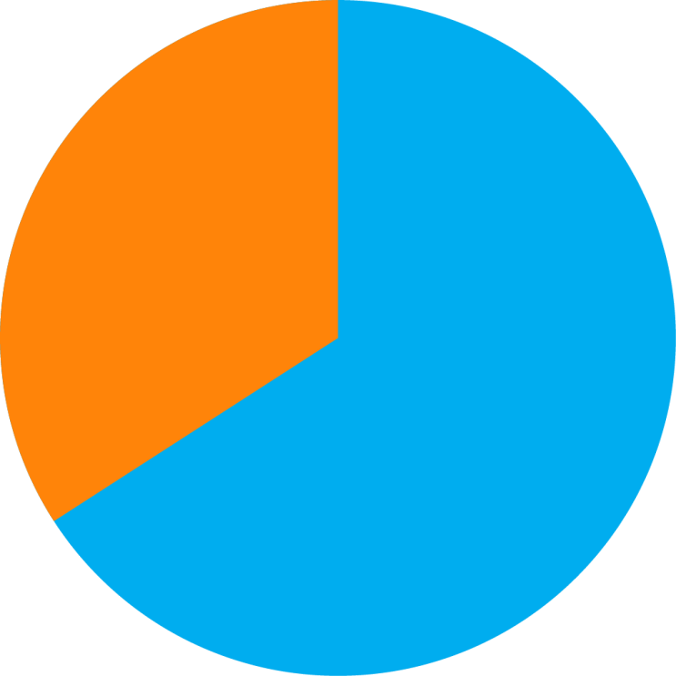

Финансирование детской оздоровительной
кампании в 2022 году
105 872,15 тыс. руб.
средства окружного
бюджета
159 667,53
тыс. руб.
Финансирование
по состоянию
на 30.11.2022
53 795,38 тыс. руб.
средства городского бюджета

Slide 4


Лагеря всех видов на территории города Нижневартовска
42
42 лагеря на базе образовательных организаций
10 лагерей на базе учреждений спорта
4 лагеря на базе учреждений культуры
3 лагеря на базе образовательной
организации окружного подчинения
2 лагеря (смены) на базе учреждений
социального обслуживания
2 палаточных лагеря
2
2
3
4
10
42
63 лагеря
с дневным пребыванием
детей
12 130 охват детей

Slide 5

Выездной отдых
45
50
98
1 046 путевок
Тюменская
область
254 путевки
Свердловская
область
100 путевок
Ленинградская
область
98 путевок
Новосибирская
область
50 путевок
Республика Алтай
45 путевок
Республика Татарстан
(Казань)
100
1 793
ВСЕГО ПУТЕВКИ
(4 105 детей)
254
1 046

Slide 6


Стоимость путевки
от 37 299,92 руб.
до 52 290 руб.
Родительская плата за путевки в лагерях, расположенных на территории
Тюменской и Ленинградской областей,
Республики Татарстан
от 600,18 руб.
до 9 336,18 руб.
Проезд детей до места отдыха и обратно оплачивается родителями
стоимость составила от 3 122 руб. до 23 750 руб.

Slide 7



Иные формы отдыха детей
Охвачено
более 71 000 человек
Проведено
более 2 200 мероприятий
5 000,0
5 000,0 тыс. руб.
в рамках муниципальной программы
«Развитие образования города Нижневартовска»
12 993,03 тыс. руб.
в рамках государственной программы ХМАО-Югры «Поддержка занятости населения»
17 993,03
тыс. руб.
финансирование
на временное трудоустройство граждан от 14 до 18 лет
1 353
подростка трудоустроено
по состоянию на 05.12.2022
12 993,03

Slide 8



Конкурс «Лучшая программа организации отдыха детей
и их оздоровления в ХМАО-Югре» в 2022 году
В НОМИНАЦИИ
программы детских лагерей
с дневным пребыванием
1 место
МБОУ «СШ № 12»
В НОМИНАЦИИ
программы детских специализированных (профильных) лагерей
3 место
МАУДО г. Нижневартовска «ЦДиЮТТ «Патриот»
В НОМИНАЦИИ
программы детских лагерей палаточного типа
1 место
МАУДО г. Нижневартовска «ЦДТ»
2 место
МАУДО г. Нижневартовска «ЦДиЮТТ «Патриот»

Slide 9





Основные задачи детской оздоровительной кампании 2023 года
Обеспечение комплексной безопасности пребывания детей в организациях отдыха детей и их оздоровления всех типов
Укомплектование организаций отдыха детей и их оздоровления педагогическими, медицинскими кадрами соответствующей квалификации, имеющими опыт работы с детьми
Сохранение объема финансирования на проведение мероприятий
по обеспечению отдыха и оздоровления детей не ниже объемов, направленных на данные цели в 2022 году
Обеспечение 100% занятости детей, находящихся в трудной жизненной ситуации, социально опасном положении, детей-инвалидов
и несовершеннолетних, состоящих на всех видах учета
Приобретение не менее 1000 путевок в оздоровительные организации
юга Тюменской области, Тюменской, Новосибирской, Свердловской областей, Республики Татарстан, Республики Алтай

